Slide 1
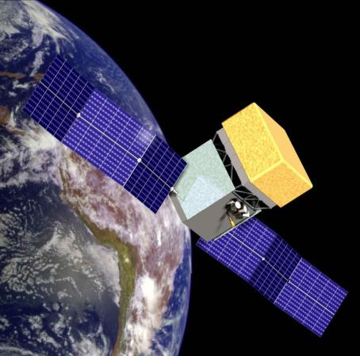
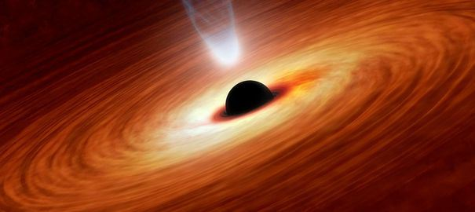
Masterclasse en Astroparticules
“Les Trous Noirs Vus en Rayons Gamma” Benoît Lott - Denis Dumora CENBG, Gradignan
Eric Nuss
LUPM, Montpellier
Nov. 2015

Slide 2
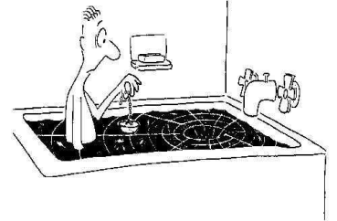
Planning de la journée
Introduction
Présentation des trous noirs (blazars, sursauts gamma)
Présentation de l’astronomie en rayons gamma
Notions de flux et de luminosité
Le télescope Fermi-LAT
Les données du Fermi-LAT
Création de cartes du ciel
Etude d’une éruption de blazar
Etude d’un sursaut gamma
Mise en commun des résultats
Connection vidéo avec D.J. Thompson (NASA)

Slide 3
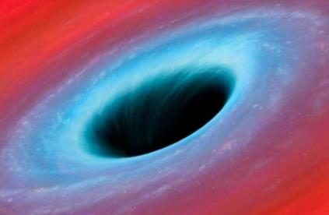
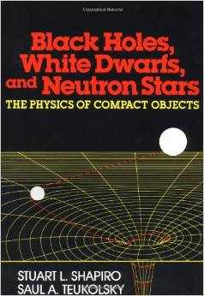
Les trous noirs dans l’Univers
Introduction sur les trous noirs
Les trous noirs à l’œuvre: les noyaux actifs de galaxie
et blazars
La naissance d’un trou noir: un sursaut gamma

Slide 4
Introduction sur les trous noirs
Chaque corps massif présente une vitesse d’échappement.
C’est la vitesse que l’on doit communiquer à un objet
à sa surface pour qu’il s ’en éloigne indéfiniment.
$$v=\sqrt{\frac{2GM}{R}}$$
Pour la Terre, $v=11 km/s$.
Si le facteur $M/R$ augmente (l’objet devient
plus dense), v augmente jusqu’à atteindre c.
Trou noir (terme inventé en 1967, Thorne): corps tellement dense (ou compact) que rien, même pas la lumière, ne peut s’en échapper.
Historiquement, le trou noir correspond à une solution de la Relativité Générale d’Einstein, décrivant la gravité comme un effet de courbure de l’espace dû à la présence d’un corps massif.
Le trou noir présente un horizon, c’est-à-dire une région à l’intérieur de laquelle rien ne peut s’échapper.

Slide 5
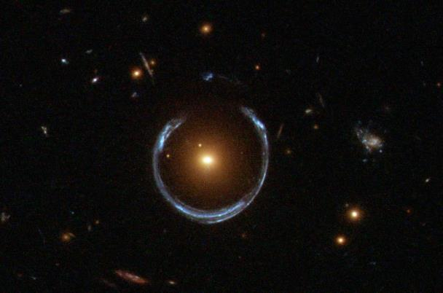
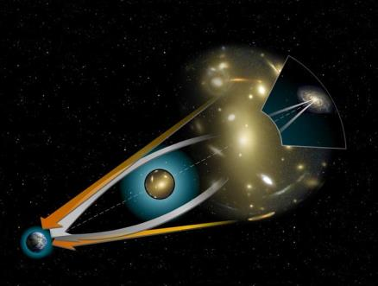
Examples d’effets de courbure de l’espace:
les mirages gravitationnels
Une galaxie d’avant plan joue le rôle de lentille
pour les rayons lumineux émis par une galaxie
d’arrière plan. L’image de celle-ci apparait sous
forme d’anneaux (« Anneaux d’Einstein »).

Slide 6
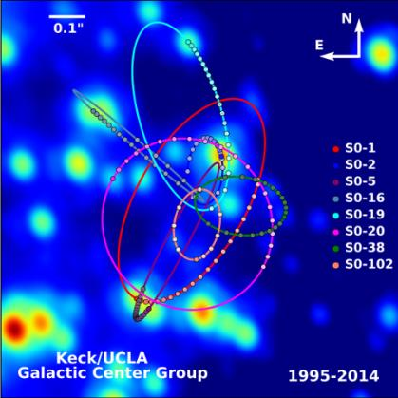
Le trou noir Sagittaire A*
Trou noir central de la Voie Lactée (~4 millions de masses solaires)
0.1’’

Slide 7
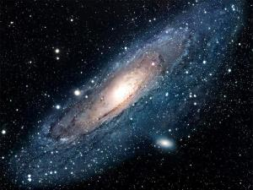
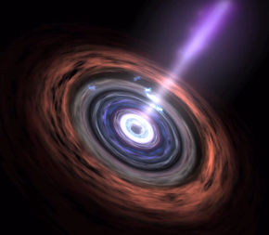
Galaxies, galaxies actives
Galaxie:
Groupe de centaines de milliards d’étoiles
Environ 100 milliards de galaxies dans
l’Univers
Galaxie active: galaxie très lumineuse en son centre
Trou noir « supermassif » attirant de la matière (gaz, poussière) d’un disque qui l’entoure.
Une partie de la matière peut être éjectée via un jet
très rapide que l’on peut détecter en ondes radio (radiogalaxies)
Blazar: radiogalaxie dont le jet est dirigé vers la
Terre.
Amplification de la luminosité et de l’énergie des rayonnements
Crédit: NASA

Slide 8
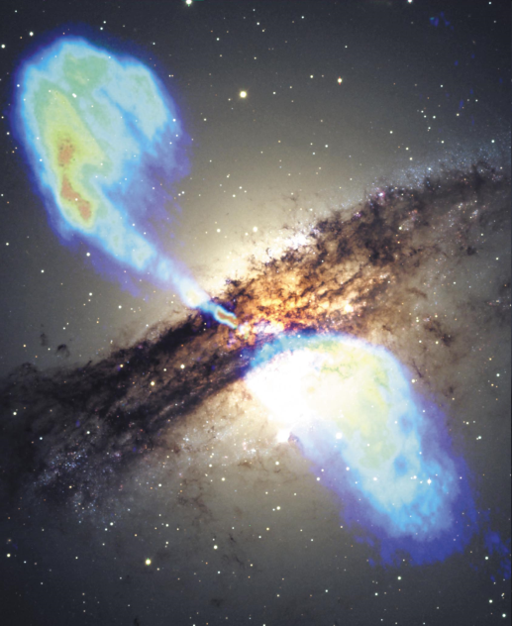
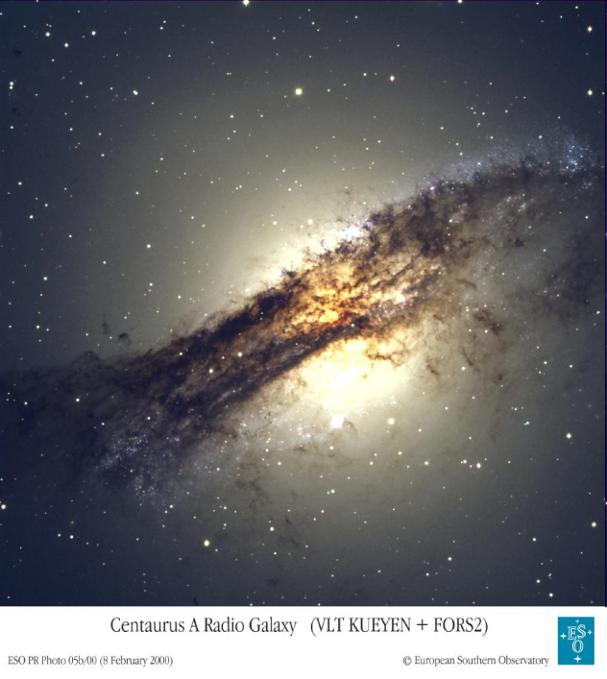

Slide 9
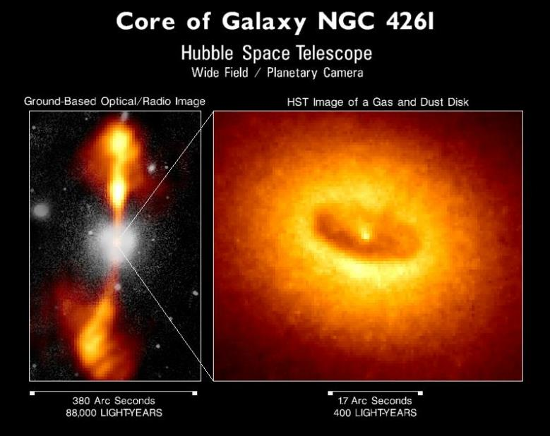

Slide 10
Vie et mort d’une étoile
Une étoile est un grand fourneau nucléaire
qui transforme des noyaux légers en noyaux
plus lourds par fusion en dégageant une
quantité énorme d’énergie.
Plus une étoile est massive, plus lourds
seront les noyaux qu’elle peut former, mais
aussi plus courte sera sa vie (10 milliards
d’années pour le soleil, 30 millions d’années
pour une étoile 10 fois plus massive).
L’étoile vit tant qu’elle a du « carburant ». Il y
a un équilibre constant entre la gravité et la
pression qui vient de la production d’énergie
au centre. Quand l’étoile vient à court de carburant,
l’équilibre dans l’étoile est rompu: l’étoile va se contracter.

Slide 11
Vie et mort d’une étoile
A court de carburant, l’équilibre dans l’étoile est rompu: le cœur de l’étoile va se contracter et pour les plus massives s’effondrer sur lui-même.
Pour les étoiles pas trop massives, des effets de mécanique quantique vont entrer
en jeu. Les électrons et les neutrons n’aiment pas être trop comprimés ensemble. La pression résultante va stopper la contraction.
Les étoiles de masse proche du soleil vont finir une étoile lumineuse que l’on appelle une naine blanche.
Celles plus massives vont finir en étoile à neutrons, dans une explosion appelée supernova.
Pour les étoiles très massives, ces phénomènes sont insuffisants pour empêcher une contraction infinie: un trou noir est né!
Pour les plus massives, cela est associé à une explosion gigantesque (hypernova) où un jet très rapide est produit: un sursaut gamma.

Slide 12
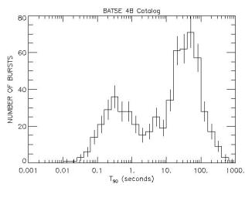
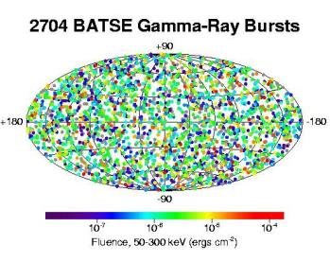
Sursauts gamma
longs: hypernova/collapsar
courts: coallescence d’objets compacts
Crédit: NASA

Slide 13
L’astronomie gamma et les accélérateurs cosmiques
Dans les jets des blazars et des sursauts gamma, des particules (électrons
ou protons) sont accélérées à de très hautes énergies ( TeV et au-delà).
Ces particules émettent des rayonnements, dont des rayons gamma en
interagissant avec
la matière,
d’autres rayonnements
des champs magnétiques.
Les rayons gamma ne peuvent être produits que par des particules de
grande énergie. Leur détection permet d’étudier les accélérateurs
cosmiques de Univers:
des noyaux actifs de galaxie (très variables dans le temps)
des sursauts gamma (des explosions qui durent quelques secondes)
des pulsars
des restes de supernovae, dont certains accélèrent les rayons cosmiques
bombardant la Terre.

Slide 14
Astronomie gamma (2)
Les rayons gamma n’atteignent pas le sol: il faut un télescope embarqué sur un satellite pour les détecter.
Le rayonnement est tellement ténu que l’on détecte un «grain de lumière » (un photon) à la fois.

Slide 15
Une mesure avec un télescope
Surface de collection: Les télescopes et lunettes en lumière visible permettent de collecter plus de lumière que ne le peut l’œil humain. Cette surface n’est pas forcément la surface géométrique: effet d’inclinaison + « efficacité » imparfaite.
Temps de collection: En utilisant d’abord des plaques photographiques puis des détecteurs électroniques (CCD), on peut collecter plus de lumière en observant longtemps.
Grandissement. La combinaison d’éléments optiques convergents et divergents permet d’obtenir une image agrandie par rapport à la vision humaine. Malheureusement, on ne peut pas focaliser les rayons gamma.

Slide 16
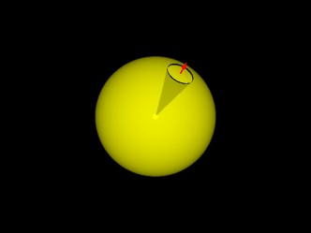
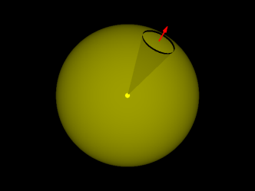
Flux et luminosité
Flux $Fp= N / S T$
$Fp$= Flux (ph cm⁻² s ⁻¹)
$N$ = Nombre de photons collectés
$S$ = Surface de collection (cm²)
$T$ = Temps de collection (s)
Flux d’énergie $FE= Fp E$
$FE$= Flux d’énergie (W cm⁻²)
$E$ = énergie moyenne des photons
1 MeV= 1.6 10⁻¹³ J
Fluence $F= N E/ S$
$F$= Fluence (J cm⁻² )
$N$ = Nombre de photons collectés
$S$ = Surface de collection (cm²)
Luminosité $L = 4$π$d2 FE$
$L$ = Luminosité (W)
$d$ = distance (cm)
Luminosité du Soleil: 4 10²⁶ W
Luminosité de la Voie Lactée: 5 10³⁶ W
Le nombre de photons produit dans
un cône par unité de temps reste
constant et donc indépendant de la
distance à la source. A une distance
donnée, la surface interceptée par ce
cône varie comme le carré de la distance.

Slide 17
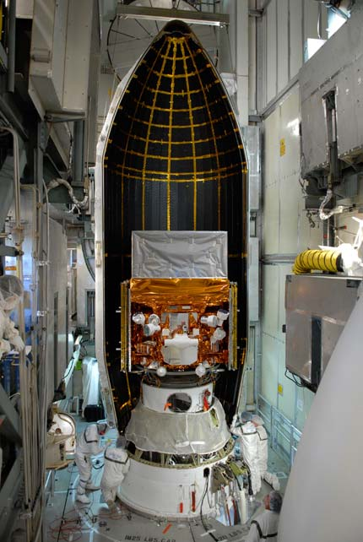
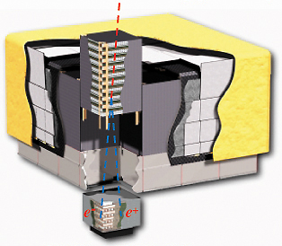
The Large Area
Telescope on board the Fermi
satellite
(launch: June 11, 2008)
γ incoming gamma ray
Crédit: NASA
e⁻ e⁺ pair

Slide 18
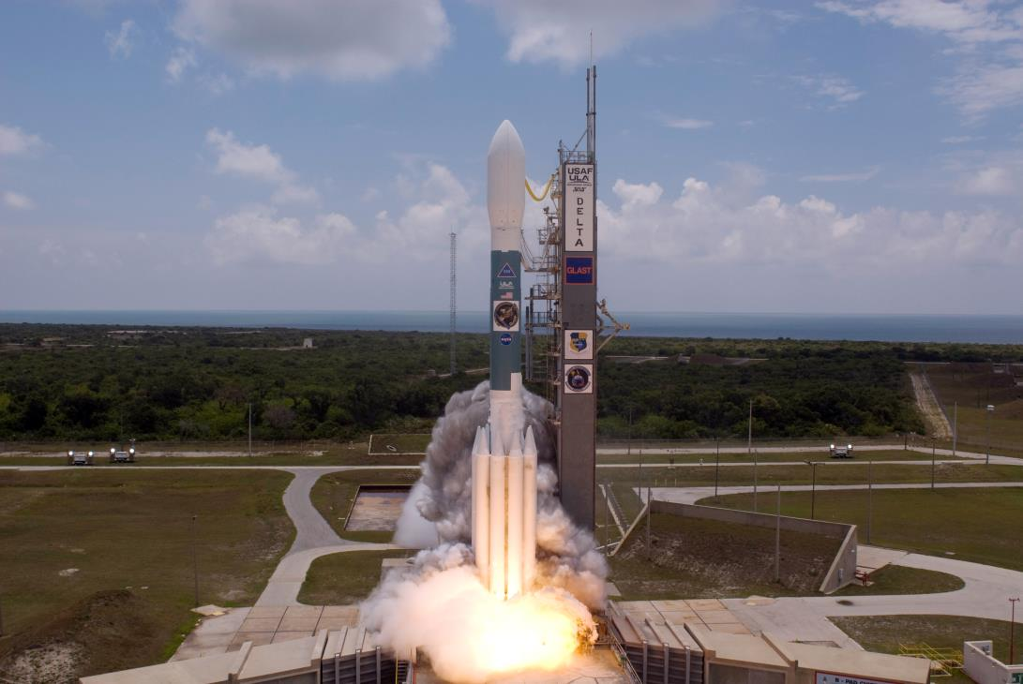

Slide 19
Le Fermi Large Area Telescope (LAT)
γ
Pair-Conversion Telescope
Anticoincidence
Detector (background rejection)
Conversion Foil
Particle Tracking Detectors
e⁺
e–
Calorimeter
(energy measurement)
Les photons gamma interagissent avec la matière par production de paires électron-positon (E=mc²). Le LAT est un détecteur de particules.

Slide 20
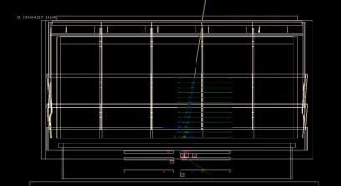
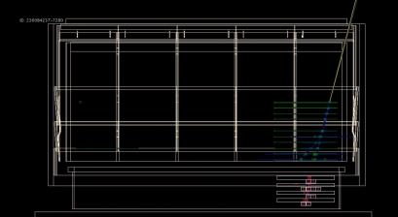
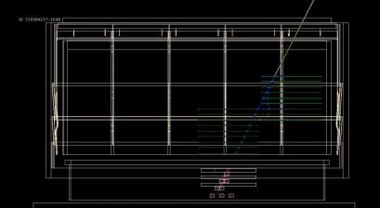
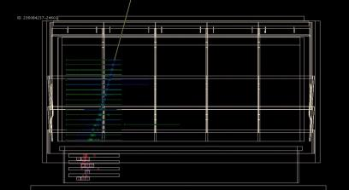
Photons gamma dans le LAT
Les croix vertes indiquent les positions détectées des particules chargées, les lignes bleues indiquent les trajectoires reconstruites à partir des traces, et la ligne jaune montre la direction estimée du photon gamma. Les croix rouges indiquent les dépôts d'énergie détectés dans le calorimètre.
Notes:
20

Slide 22
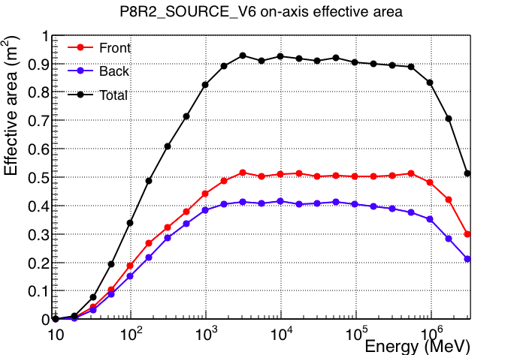
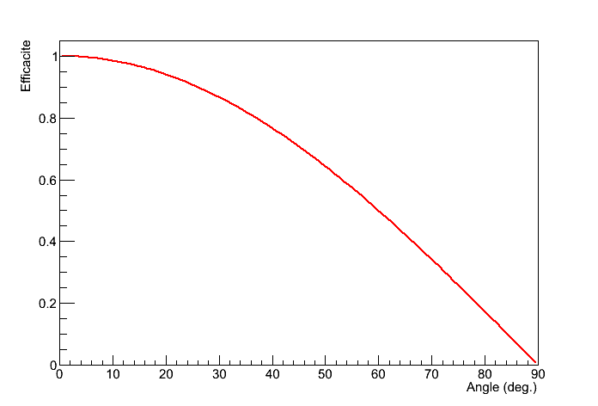
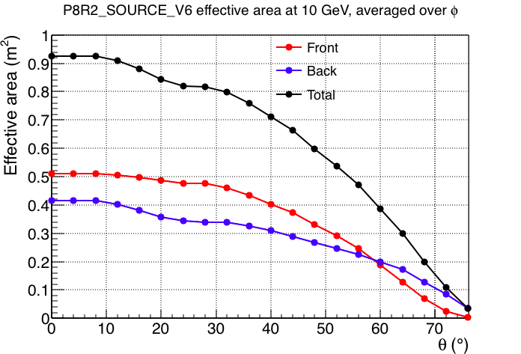
Surface de collection
Elle dépend de l’énergie (pourquoi?) et de l’angle que fait le rayon gamma avec l’axe du télescope.
Si le détecteur était infiniment fin et enregistrait toute particule qui le touchait de manière uniforme,
sa surface effective varierait comme le cosinus de l’angle.
Résolution angulaire
Une source ponctuelle dans le ciel ne l’est pas dans les données. Le télescope n’est capable de
mesurer la direction d’arrivée du photon qu’avec une certaine précision (« résolution angulaire »).
Celle-ci est de l’ordre d’un degré à 100 MeV mais s’améliore avec l’énergie. Les sources
ponctuelles apparaissent sous forme de taches plus ou moins étendues sur les cartes.

Slide 23
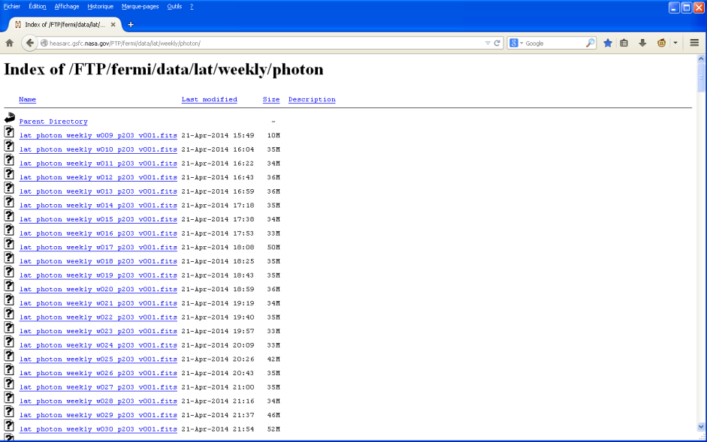
Serveur des données du Fermi-LAT à la NASA

Slide 24
Les données de Fermi
Ouvrir un des fichiers de données hebdomadaires avec le programme fv (fits viewer)
fv fits_file/lat_photon_weekly_w074_p302_v001_filt.fits

Slide 25
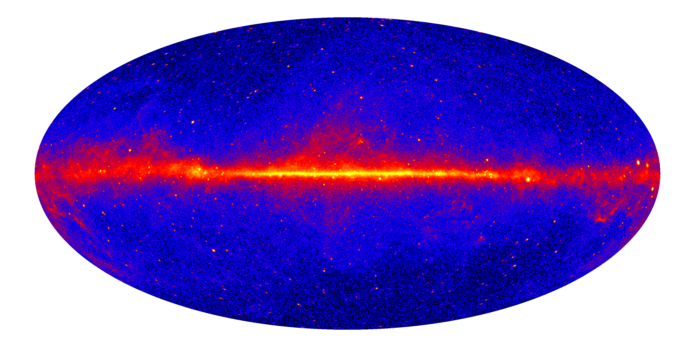
Le ciel vu par Fermi
Carte faite des photons de E>1 GeV collectés pendant 4 ans
Le fond diffus est du à la production de rayons gamma par les particules du
rayonnement cosmique qui intéragissent avec la matière (gaz, poussière) présente
dans la Galaxie. Des sources ponctuelles sont également visibles.

Slide 26
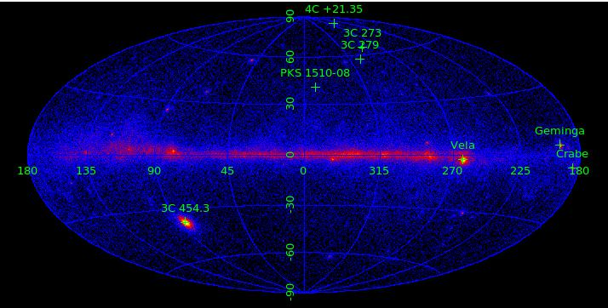
Créer une carte du ciel
> create_map #semaine (option)
option= cel, gal, ait
Ex: create_map 129 ait

Slide 27
Le blazar 3C 454.3
C’est le noyau actif de galaxie (blazar) le plus brillant détecté par le LAT, avec des éruptions spectaculaires.
Il abrite un trou noir de 4 milliards de masse solaire.
Il est situé à une distance de 7.2 milliards d’année lumière
(décalage spectral=0.859).
Ses coordonnées sont:
(RA, DEC)=(343.5°,16.15°)

Slide 28
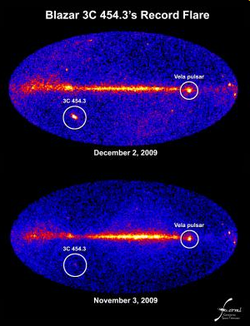
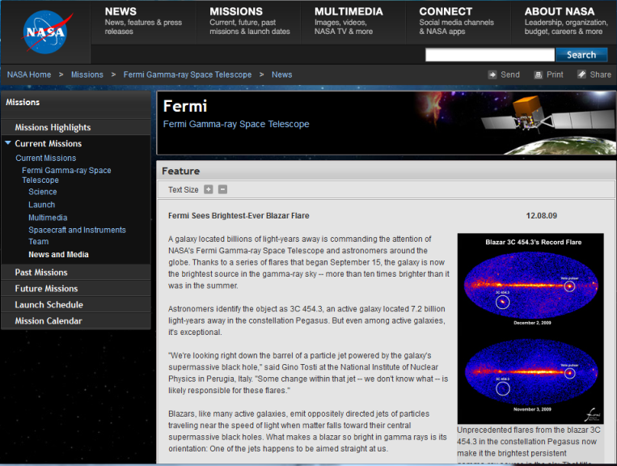
semaine 78
semaine 74

Slide 29
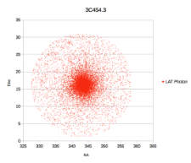
Le blazar 3C 454.3
Une source du ciel est caractérisée par:
sa position dans le ciel (deux coordonnées, qui sont des angles équivalents aux
longitude et latitude sur Terre)
son flux (qui peut être variable dans le temps)
sa « densité de flux » appelé aussi « spectre », qui représente l’intensité des
Différents rayonnements émis en fonction de leur énergie. C’est un flux par unité
d’énergie. Dans le domaine des rayons gamma, la densité de flux s’écrit le plus
souvent comme N(E)=k E^{-α} où k et α sont des constantes. α est appelé l’indice
spectral.
Création d’une carte avec sélection (temps et position)
Explication de l’étalement des photons (résolution angulaire)
Utilisation des données en format csv pour reproduire la carte avec Excel
ou autre tableur utilisé par les élèves:
Nuage de points
Histogramme 2D

Slide 30
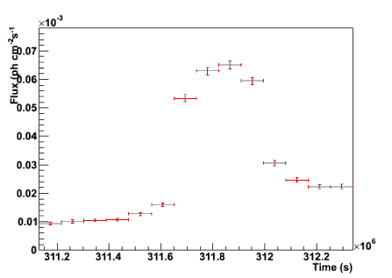
Courbes de lumière
create_light_curve 128-129 lc_3454.txt 0 0 86400 343.5 16.15 5

Slide 31
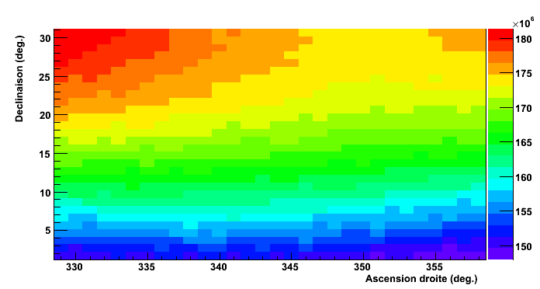
Le blazar 3C 454.3
create_map 129 ait 311731200 311990400 343.5 16.15 15
$$Fp= N / S T$$
$N$ = Nombre de photons collectés
$S$ = Surface de collection (cm²)
$T$ = Temps de collection (s)
Le produit S T est appelé exposition.
create_exposure 129 map 200
Nombre de photons: 10215
Exposition (S T): 1.65 x10 ⁸ cm² s
Flux de photons: 6 x 10⁻⁵ ph cm⁻² s⁻¹

Slide 32
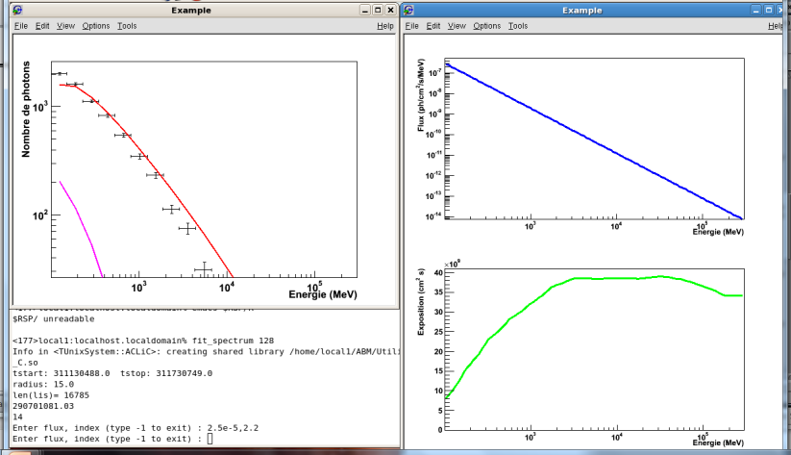
Spectre en énergie
fit_spectrum 129
Ajuster le flux et l’indice spectral pour obtenir une bonne reproduction des données
L’écran de droite montre la distribution en énergie (haut) et l’exposition en fonction de
l’énergie (bas) dont le produit donne le nombre de photons en fonction de l’énergie
(à gauche).

Slide 33
Luminosité du blazar 3C 454.3
$$Fp= N / S T$$
$N$ = Nombre de photons collectés
$S$ = Surface de collection (cm²)
$T$ = Temps de collection (s)
$$FE= Fp E$$
$FE$= Flux d’énergie (W cm⁻²)
$E$ = énergie moyenne des photons
1 MeV= 1.6 10⁻¹³ J
$L = 4$π$d2 FE$
$L$ = Luminosité (W)
$d$ = distance (cm)
Luminosité du Soleil: 4 10²⁶ W
Luminosité de la Voie Lactée: 5 10³⁶ W
Flux de photons: 6.5 x 10⁻⁵ ph cm⁻² s⁻¹
Indice spectral (α): 2.3
Energie moyenne: 433 MeV
Flux d’énergie: 4.5 x10⁻¹⁵ W cm⁻²
Distance de luminosité: 1.7 10²⁸ cm
Luminosité: 1.6 10⁴³ W (=1.6 10⁵⁰ erg s⁻¹)
C’est-à-dire autant que 3 millions de galaxies
comme la Voie Lactée!
En réalité, la source ne rayonne pas
uniformément dans toute les directions, mais
seulement dans un cône de 5° d’ouverture.

Slide 34
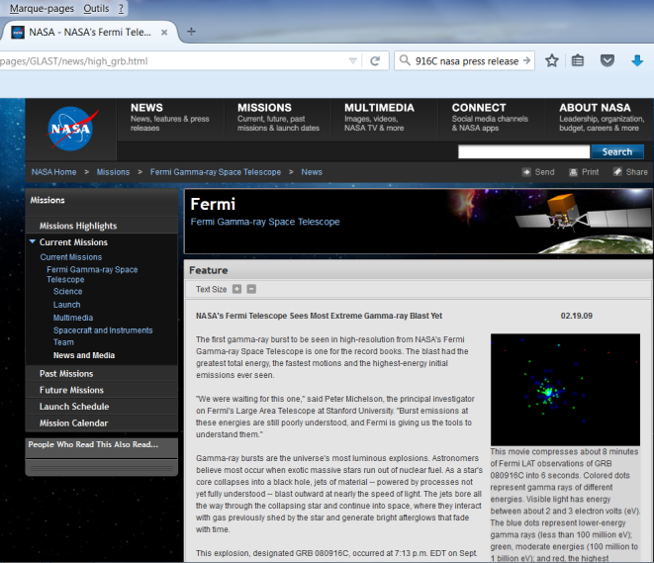
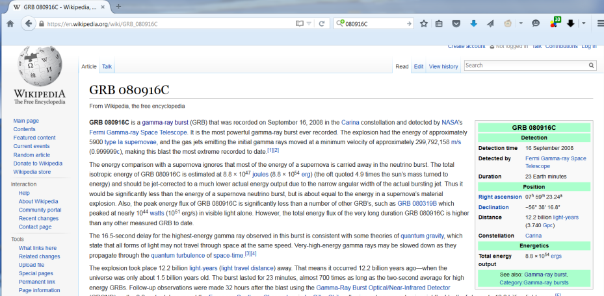
Le sursaut gamma 080916C

Slide 35
Le sursaut gamma 080916C
http://www.sciencemag.org/cgi/rapidpdf/323/5922/1688?ijkey=FM8C.rv8K96z2&keytype=ref&siteid=sci

Slide 36
Carte de 080916C
create_map 15 ait 243216700 243217000 120 -56 20
GRB 080916C. décalage spectral=4.35. distance parcourue par la lumière:
12.2 milliards d’années. Distance de luminosité: d_{L} = 1.25×10²⁹ cm

Slide 37
Créer une animation
Ex: python create_movie_scat.py
file_fits/lat_photon_weekly_w015_p203_v001_temp.fits 20

Slide 38
Courbe de lumière de 080916C

Slide 39
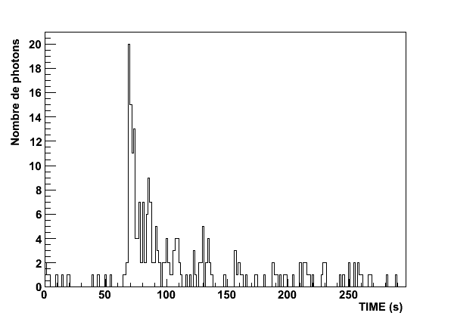
La courbe de lumière de 080916C
hist fits_file/lat_photon_weekly_w015_p302_v001_temp.fits TIME 200

Slide 40
Fluence de 080916C

Slide 41
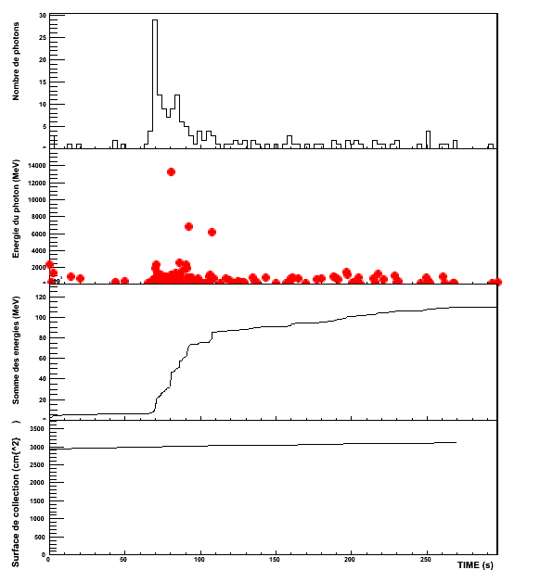
> fluence 15
Fluence: 80000 MeV/3000 cm²
=4.3 10⁻⁵ erg cm⁻²
E_{tot}= $4$π$d2$Fluence /(1+z)
= 1.6 x 10⁵⁴ erg
Rappel:
Masse du soleil: 2 10³⁰ kg
E=Mc² = 2 10⁴⁷ J = 2 10⁵⁴ erg
L’énergie produite dans ce GRB en
rayons gamma correspond à une
masse solaire convertie en énergie!
(Note: la production française d’énergie
électrique correspond à une masse de 20 kg)

